Slide 1
PERIODE 2
Terugblik
Les 1 Basis logistiek (BT & GT)

Slide 2
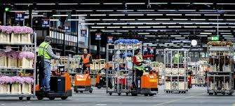
Programma Periode 2
Les 1 Introductie BLOK 2 & Basis logistiek
Les 2 Handels- en leveringsvoorwaarden
Les 3 Logistiek & Transport
Les 4 Afzetmarkten*
Les 5 Marketing*
Les 6 Export*
Les 7 Bedrijfsregistratie systemen
Les 8 Toets
* Eén van deze lessen wordt samengevoegd i.v.m excursie

Slide 3
Les 1 Basis logistiek Introductie blok 2
Vakdag 12:00-13:00 Kenmerken versproducten 13:30-14:30 LOB of BPV 14:30-16:30 Verwerkt oogst

Slide 4
Les 1 Basis logistiek Introductie blok 2
Plantenkennis

Slide 5
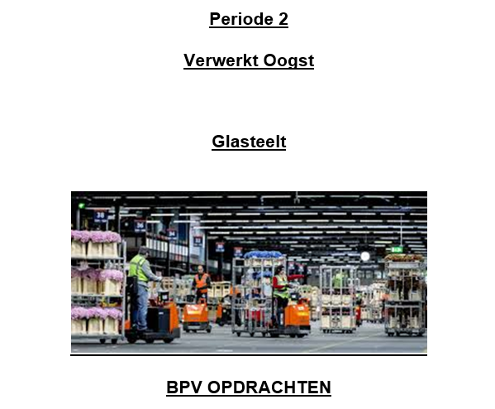
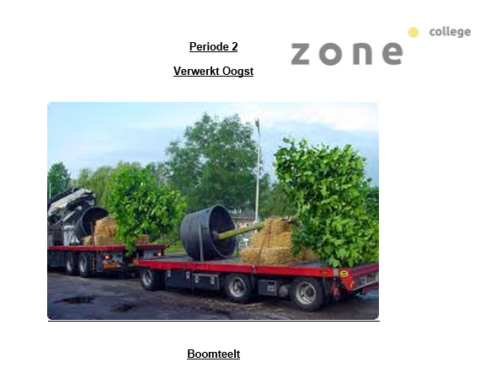
Les 1 Basis logistiek Introductie blok 2 BPV Opdrachten
-

Slide 6
Les 1 Basis logistiek ( 4.2 uit module Verslogistiek)
-
VERSLOGISTIEK LINK

Slide 7
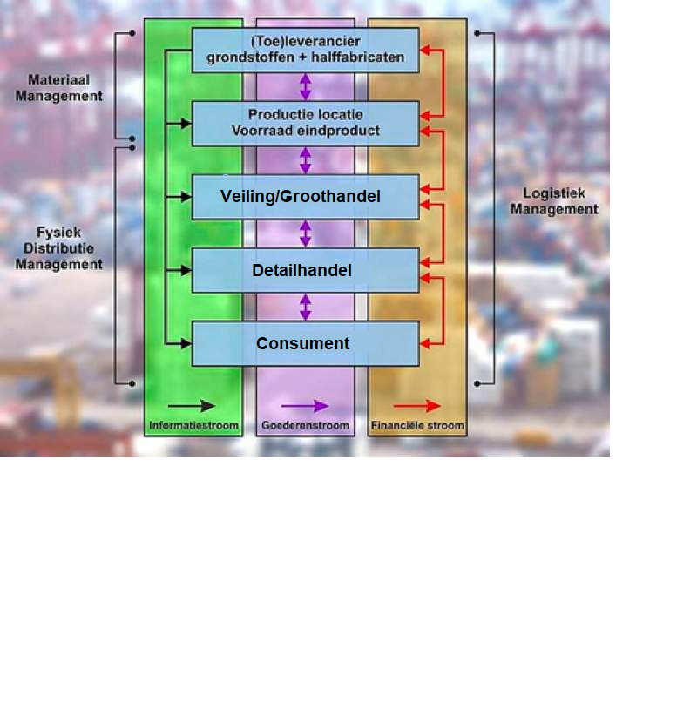
Les 1 Basis logistiek
-
Traditionele bedrijvenkolom

Slide 8
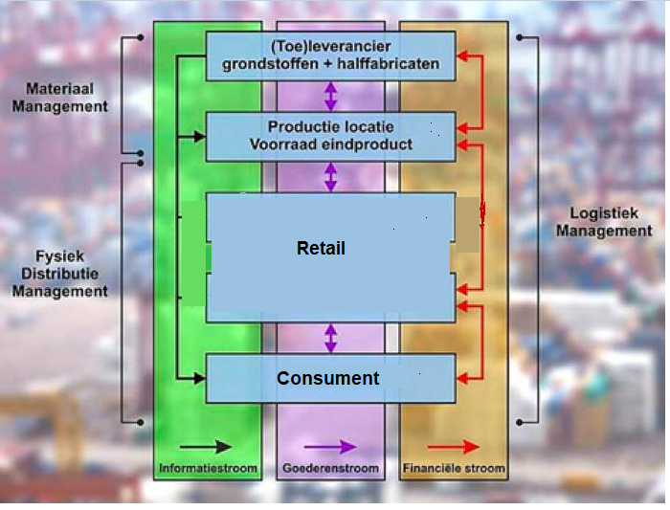
Les 1 Basis logistiek
-
Retail bedrijvenkolom

Slide 9
Les 1 Basis logistiek Goederenstroom
-

Slide 10
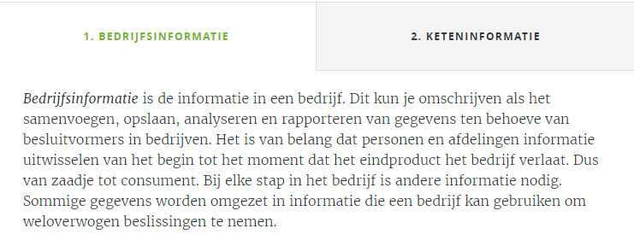
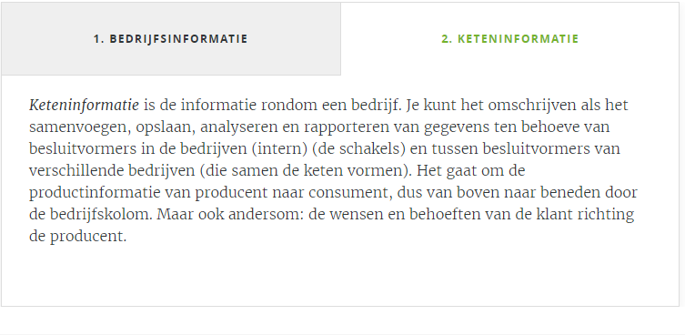
Les 1 Basis logistiek Informatiestroom
-

Slide 11
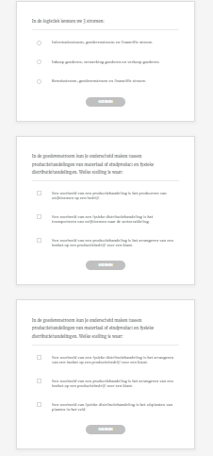
Les 1 Basis logistiek
-
Beantwoord nu de vragen uit 4.2

Slide 12
Les 1 Basis logistiek
inkooplogistiek
productielogistiek
distributielogistiek.

Slide 13
Les 1 Basis logistiek
Inkooplogistiek/afdeling inkoop
Inkooplogistiek is de eerste van vier deelgebieden van de logistiek. Het omvat alle logistieke taken die verband houden met de aankoop van goederen en hun routes van de leverancier naar de goederenontvangst van de afnemer.

Slide 14
Les 1 Basis logistiek
Inkooplogistiek/afdeling inkoop

Slide 15
Les 1 Basis logistiek
Inkooplogistiek/afdeling inkoop
• Bijdragen aan continuïteit van het bedrijfsproces
• Maximaal bijdragen aan het ondernemingsresultaat en
kostenreductie
• Verminderen van de strategische kwetsbaarheid van de onderneming voor toeleveringen
• Representeren van de onderneming naar buiten (vooral naar leveranciers)
• Bijdragen aan product- en procesinnovatie

Slide 16
Les 1 Basis logistiek
Productielogistiek
Productielogistiek speelt in kwekerijen en gaat over het logistiek beheersen van de hoeveelheid productie gezien naar capaciteit
Productiebeheersing = mensen / personeel / uren en machines / gereedschappen
En naar materiaal
Materiaal management = aanvoer van grondstoffen, teelt materialen, plantgoed/zaden

Slide 17
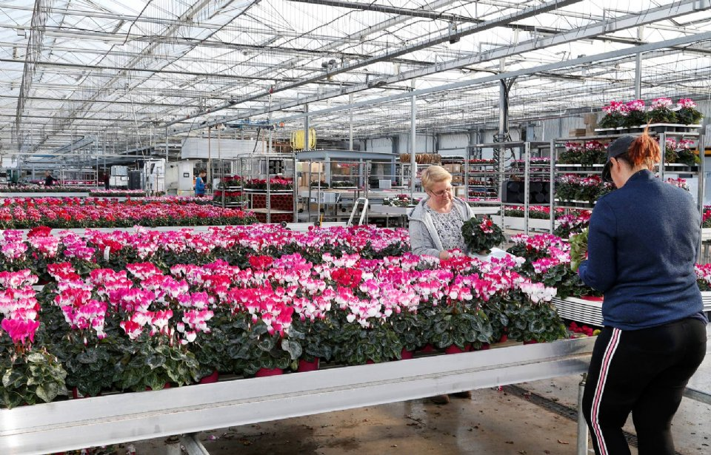
Les 1 Basis logistiek
Productielogistiek
In fabricage- en assemblagebedrijven draait productielogistiek tevens om het maken van afspraken met de afnemers, zodat producten effectief en efficiënt ter beschikking komen.
Productieplanning en -besturing zijn hierbij verder van groot belang. Zij kunnen zorg dragen voor korte doorlooptijd, snelle levertijd, hoge capaciteitsbezetting, lage voorraad onderhanden werk en hoge leveringsbetrouwbaarheid.

Slide 18
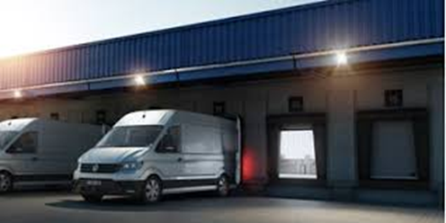
Les 1 Basis logistiek
Distributielogistiek.
Distributielogistiek is de besturing en beheersing van het traject van een gereed product vanaf het eind van het productieproces tot aan de eindafnemer, bijvoorbeeld van fabriek tot winkel.
De besturing van de distributielogistiek is een balans tussen drie deelsystemen, te weten voorraad gereed product, magazijnen en materials handling en extern transport.
De manier waarop deze deelsystemen zijn georganiseerd, hangt af van het soort product en factoren als de vereiste servicegraad, beperking met betrekking tot transportroutes en de gewenste doorlooptijd. Maar ook hangt het af van de hoelang gaat het product mee en per hoeveel wordt er geleverd.

Slide 19
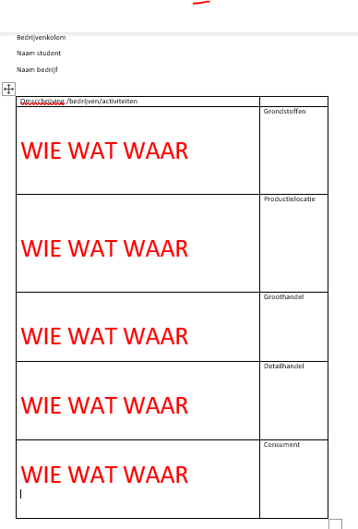
Les 1 Basis logistiek
Vul dit in voor je bpv bedrijf en bespreek dit in de klas.

Slide 20
Opdracht les 1 Deze week geen opdrachten
Les 1 Basis logistiek

